Slide 1

属灵的“拒诊者” 何9:1-9节

Slide 2

祈祷/Prayer

Slide 3
一、回顾：神已经开出的“属灵诊断书”8章 症状一：背约、干犯律法 1–3 症状二：私立首领，不求问神 4上 症状三：制造偶像，虚假敬拜4下–6；11–13 症状四：与外邦结盟，依靠外邦 8–10

Slide 4
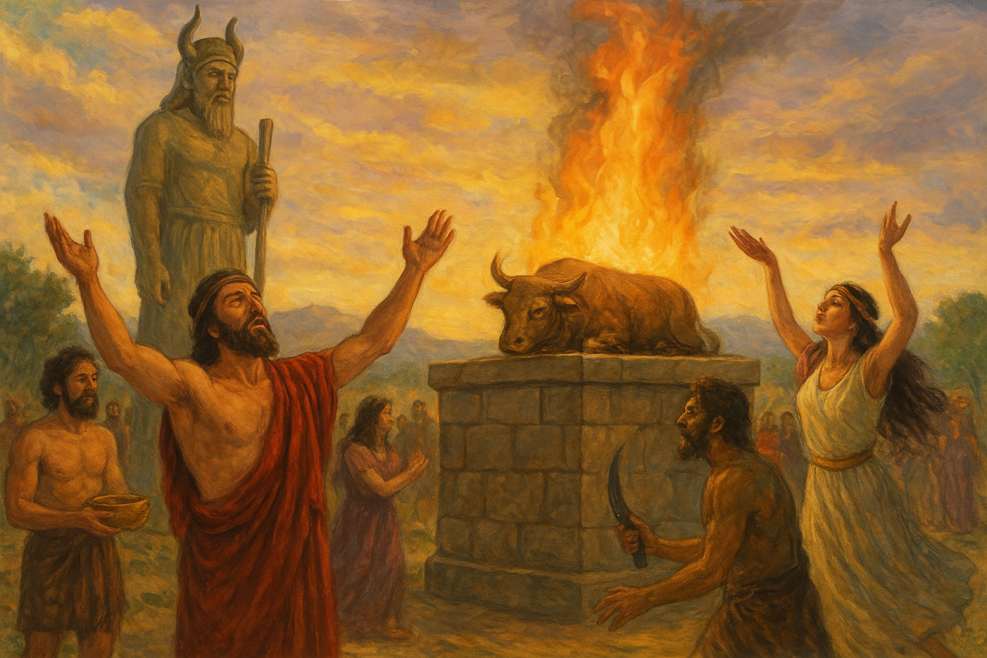
二、以色列人对待“诊断书”的反应 1、无视警告、拒绝回转 9：1节
1 以色列阿，不要像外邦人欢喜快乐，因为你行邪淫离弃你的神，在各谷场上如妓女喜爱赏赐。

Slide 5

1 以色列阿，不要像外邦人欢喜快乐，因为你行邪淫离弃你的神，在各谷场上如妓女喜爱赏赐。

Slide 6
出19：4我向埃及人所行的事，你们都看见了，且看见我如鹰将你们背在翅膀上，带来归我。5如今你们若实在听从我的话，遵守我的约，就要在万民中作属我的子民，因为全地都是我的。6你们要归我作祭司的国度，为圣洁的国民。这些话你要告诉以色列人。

Slide 7
以色列人的身份、地位和使命都被改变了！ 何11：1以色列年幼的时候，我爱他，就从埃及召出我的儿子来。

Slide 8
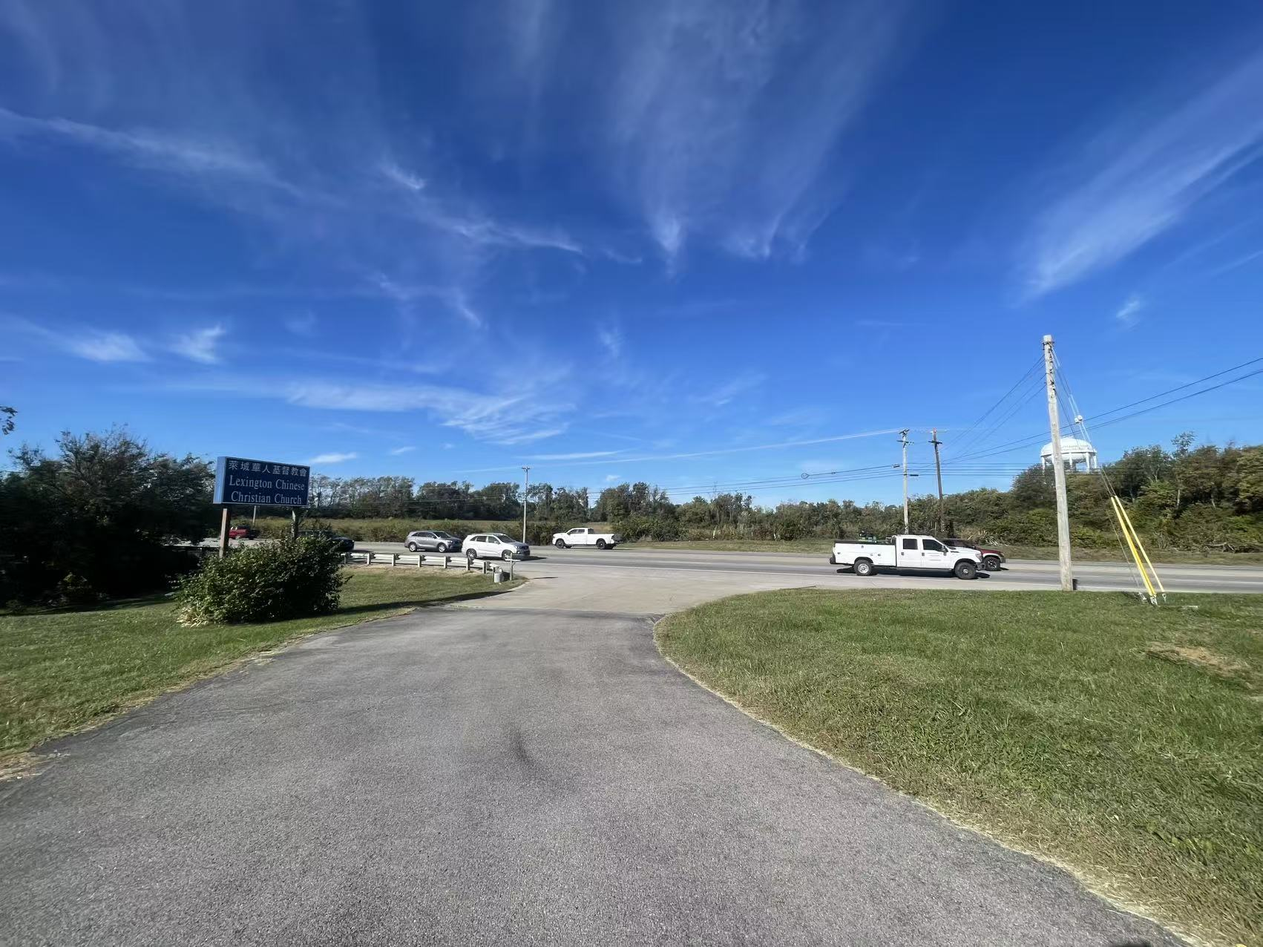
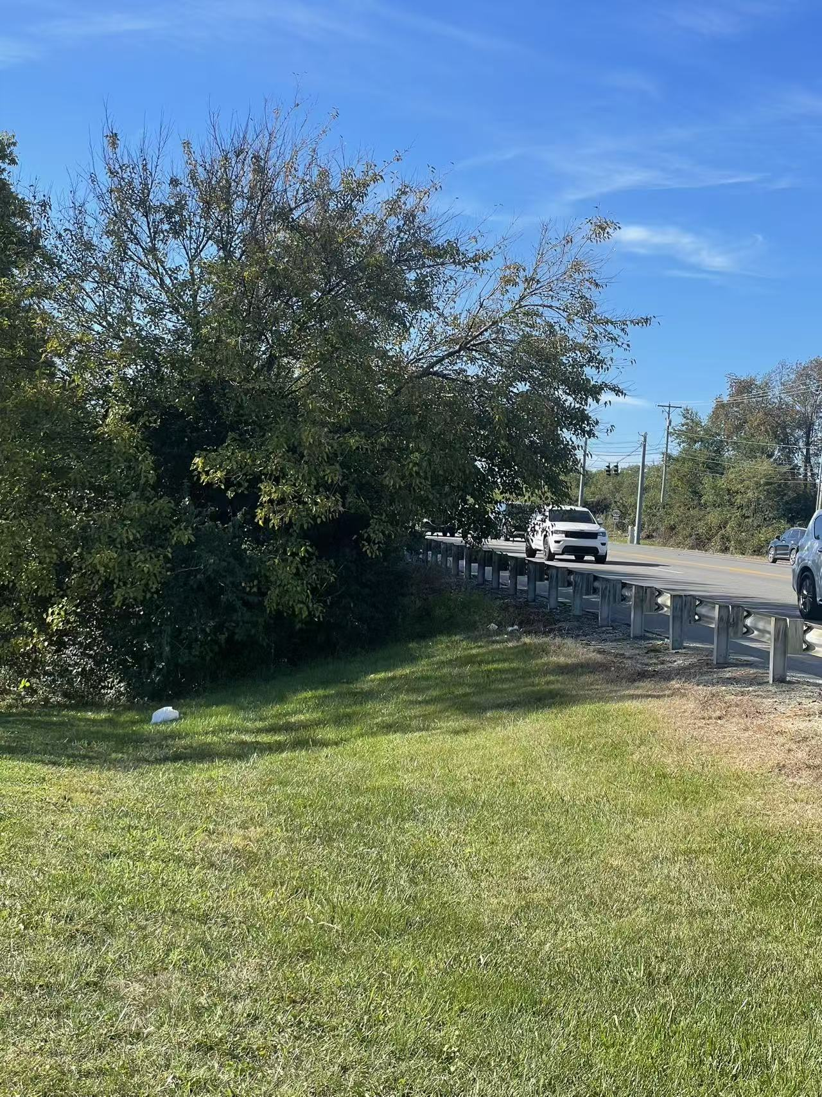
1

Slide 9
2、讥笑和迫害先知 7-8节 7以色列人必知道降罚的日子临近，报应的时候来到。（民说，作先知的是愚昧，受灵感的是狂妄。）皆因他们多多作孽，大怀怨恨。

Slide 10
8以法莲曾作我神守望的，至于先知，在他一切的道上作为捕鸟人的网罗，在他神的家中怀怨恨。 NIV: The prophet, along with my God, is the watchman over Ephraim, yet snares await him on all his paths, and hostility in the house of his God.

Slide 11
NIV: 8 The prophet, along with my God, is the watchman over Ephraim, yet snares await him on all his paths, and hostility in the house of his God. 直译： 先知在神的同在下，成为以法莲的守望者，然而在他所行的一切路上，都会遇到陷阱，并且在他神的殿中也对他充满敌意。

Slide 12
4：7祭司越发增多，就越发得罪我。我必使他们的荣耀变为羞辱。8他们吃我民的赎罪祭，满心愿意我民犯罪。 8：5撒玛利亚阿，耶和华已经丢弃你的牛犊……6这牛犊出于以色列，是匠人所造的，并不是神。

Slide 13
总结 Summary
8 The prophet, along with my God, is the watchman over Ephraim.

